Slide 1
Konjunktur Sørøst
Folks forventninger i Drammen
Jørund buen
Ingeborg berg
XX.XX.2022

Slide 2
Agenda
Konjunktur Sørøst
Forventningsundersøkelse
Forventninger
Bekymringer
Investeringer
Flytting
Tilfredshet med kommunen

Slide 3
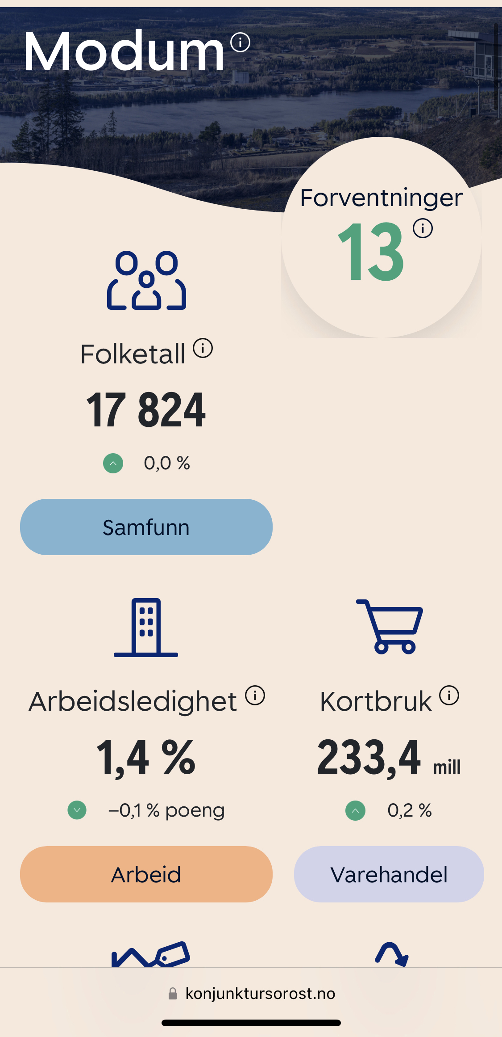
Konjunktur Sørøst
Til stede
i 13, snart 17, steder
I bevegelse
Nye temaer, ny statistikk, nye steder
Dine innspill er nøkkelen til utvikling!
Et verktøy for å se sammenhenger og muligheter der du jobber og bor
https://konjunktursorost.no/
Notes:
Lokalt konjunkturbarometer. Levende nettside. Åpnet side for Modum på mandag.
Nettside fylt med data, innsikt og kunnskap om din lokale region
Statistikk fra SSB og NAV
Varehandelsdata fra SpareBank 1 Sørøst-Norge
Forventningsundersøkelser
Artikler og analyser

Slide 4
Drammen - forventninger

Slide 5
Forventnings-undersøkelsen
Husstandens økonomi
siste år
neste år
Landets økonomiske situasjon
siste år
neste år
Er nå et godt tidspunkt for investeringer
Forventningsindikator
Om undersøkelsen:
Nedre Buskerud, Vestfold og Telemark
Intervjuene gjennomført i uke 32-36
Web og telefon
Antall intervju: 1642
Feilmargin fra +/- 1,8 til +/- 3,3
Notes:
Forventningsindikatoren er bygget på 5 delspørsmål:
Tiltro til økonomien i husstanden
Nå vs før
Nå vs fremover
Synet på landets økonomiske utvikling
Nå vs før
Nå vs fremover
Vurdering om det er fornuftig å foreta større innkjøp til husholdningen nå
Indikatoren regnes ut ved å ta antall positive svar minus antall negative svar = forventningsindikatoren.

Slide 6
Svært lave forventninger til det neste året i Sørøst-Norge, Nedre Buskerud og Drammen
Drammensere er
negative til fremtiden, men scorer noe bedre enn resten av regionen
Drammen -38
Sørøst-Norge -46
Buskerud -44

Slide 7
Lave forventninger i alle kommuner
Notes:
Modum lavere forventninger enn Drammen, litt bedre enn Øvre Eiker og Kongsberg. Skala strekker seg fra -37 til -58.

Slide 8
Husstandenes forventninger
Drammensere har:
Overordnet
Bedre forventninger enn resten av regionen
Delindikatorer
Bedre tro på husstandens økonomi enn resten av regionen
Troen på nasjonens økonomi avviker lite fra totalen
Høyere score for om det nå er riktig investeringstidspunkt.

Slide 9
Benchmark

Slide 10
Folks vs bedrifters forventninger
Store forskjeller
mellom
bedrifters forventninger
i januar og
folks forventninger
i august

Slide 11
Bekymringer

Slide 12
Drammensere er mest bekymret over det som preger lommeboken
Vi har spurt: Er din husstand bekymret over følgende?
Drammensere er mer bekymret enn gjennomsnittet for økte strømpriser- og matvarepriser
Barnefamilier, trygdede og arbeidsledige er mest bekymret

Slide 13
Investeringer

Slide 14
Drøyt halvparten i Drammen planlegger å investere
Over halvparten skal investere det neste året
Spesielt aktuelt med nytt bilkjøp (både diesel/bensin og el-)
‘Ingen’ i Drammen skal kjøpe fritidsbolig
Vi har spurt:
Planlegger du å gjøre noe av det følgende i løpet av det neste året?

Slide 15
Bolig

Slide 16
1 av 4 vil kjøpe bolig til over 6 millioner
Dersom du skulle ha flyttet i løpet av de neste tre årene, hva ville vært det maksimale beløpet du ville kunne kjøpe for?

Slide 17
Flytting
Vi har spurt: Regner du med at du kommer til å bo i samme hus om tre år?
7 av 10 regner med de bor i samme hus om tre år
1 av 10 vil flytte internt I kommunen, og 1 av 7 vil flytte ut av kommunen
En marginal gruppe ønsker å flytte utenlands

Slide 18
Godt over halvparten i Drammen ville fortsette å bo i kommunen
Hypotetisk: Hvis du skulle flyttet, ville du bodd internt i kommunen?
Notes:
Nedre Buskerud skiller seg ut her.

Slide 19
Tilfredshet med kommunen

Slide 20
Drammensere er meget tilfreds med tilbudene i kommunen – mest med nærhet til skole, minst med kollektivtransport
Over snittet tilfreds på alle punktene sammenliknet med Buskerud totalt.
Notes:
Her skiller boliger og tomter seg ut – nest sist hos alle untatt her i Modum.

Slide 21
Arbeidsliv

Slide 22
33% jobber mer enn en vanlig arbeidsuke i Drammen.
Vi har spurt: Hvor mange timer jobber du i snitt i en vanlig arbeidsuke?

Slide 23
Under 40% tror de kommer til å ha en annen jobb om 3 år, men stor usikkerhet blant drammensere
Vi har spurt: Tror du at du kommer til å ha samme jobb som du har nå om tre år?

Slide 24
Opplevelse av arbeidet (topp-2)
Vi har spurt: Hvor enig er du i følgende påstander?

Slide 25
Oppsummering
Drammensere har lave forventninger til det neste året
Men har en høyere score enn regionen for øvrig
Store bekymringer for økte strømpriser, matvarepriser og drivstoffpriser.
Over halvparten skal investere noe det neste året
Spesielt er nytt bilkjøp aktuelt
Godt over halvparten ville fortsatt å bo internt i kommunen dersom de skulle flyttet
Drammensere er meget tilfreds med tilbudene i kommunen.
Men minst fornøyd med tilgang på boliger

Slide 26
Takk for tiden!
Spørsmål til forventningsundersøkelsen eller
Konjunktur Sørøst?
Ta gjerne kontakt ☺
Jørund Buen
Leder Bærekraft
Jorund.buen@sb1sorost.no
Tlf: 932 83 350
Ingeborg Berg
Rådgiver bærekraft
Ingeborg.skaalen.berg@sb1sorost.no
Tlf: 481 53 616

